Slide 1
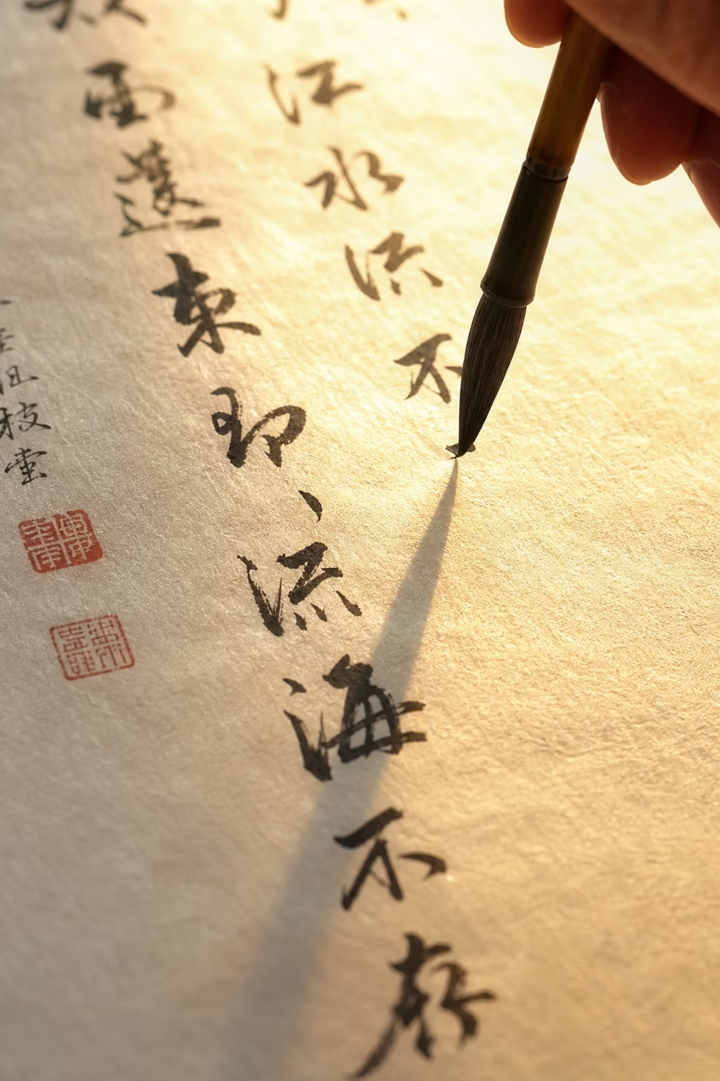

魔法
Магия китайских чисел
Учимся считать до 10 и показывать цифры одной рукой
Знаешь ли ты, что в Китае можно показать любое число от 1 до 10 на одной руке? Сегодня мы выучим иероглифы и освоим тайный язык жестов торговцев!

Slide 2
Начало счёта
一
二
yī — Один
èr — Два
Одна горизонтальная черта — просто и красиво!
👆 Жест: Показываем обычный указательный палец вверх.
Две горизонтальные черты — одна над другой.
✌️ Жест: Выставляем указательный и средний пальцы вверх.

Slide 3
Продолжаем счёт
三
四
sān — Три
sì — Четыре
Три параллельные горизонтальные черты.
🤟 Жест: Три пальца вверх — указательный, средний и безымянный.
Иероглиф похож на квадратное окошко со шторками!
🖖 Жест: Четыре пальца вверх — большой прячется в ладони.

Slide 4
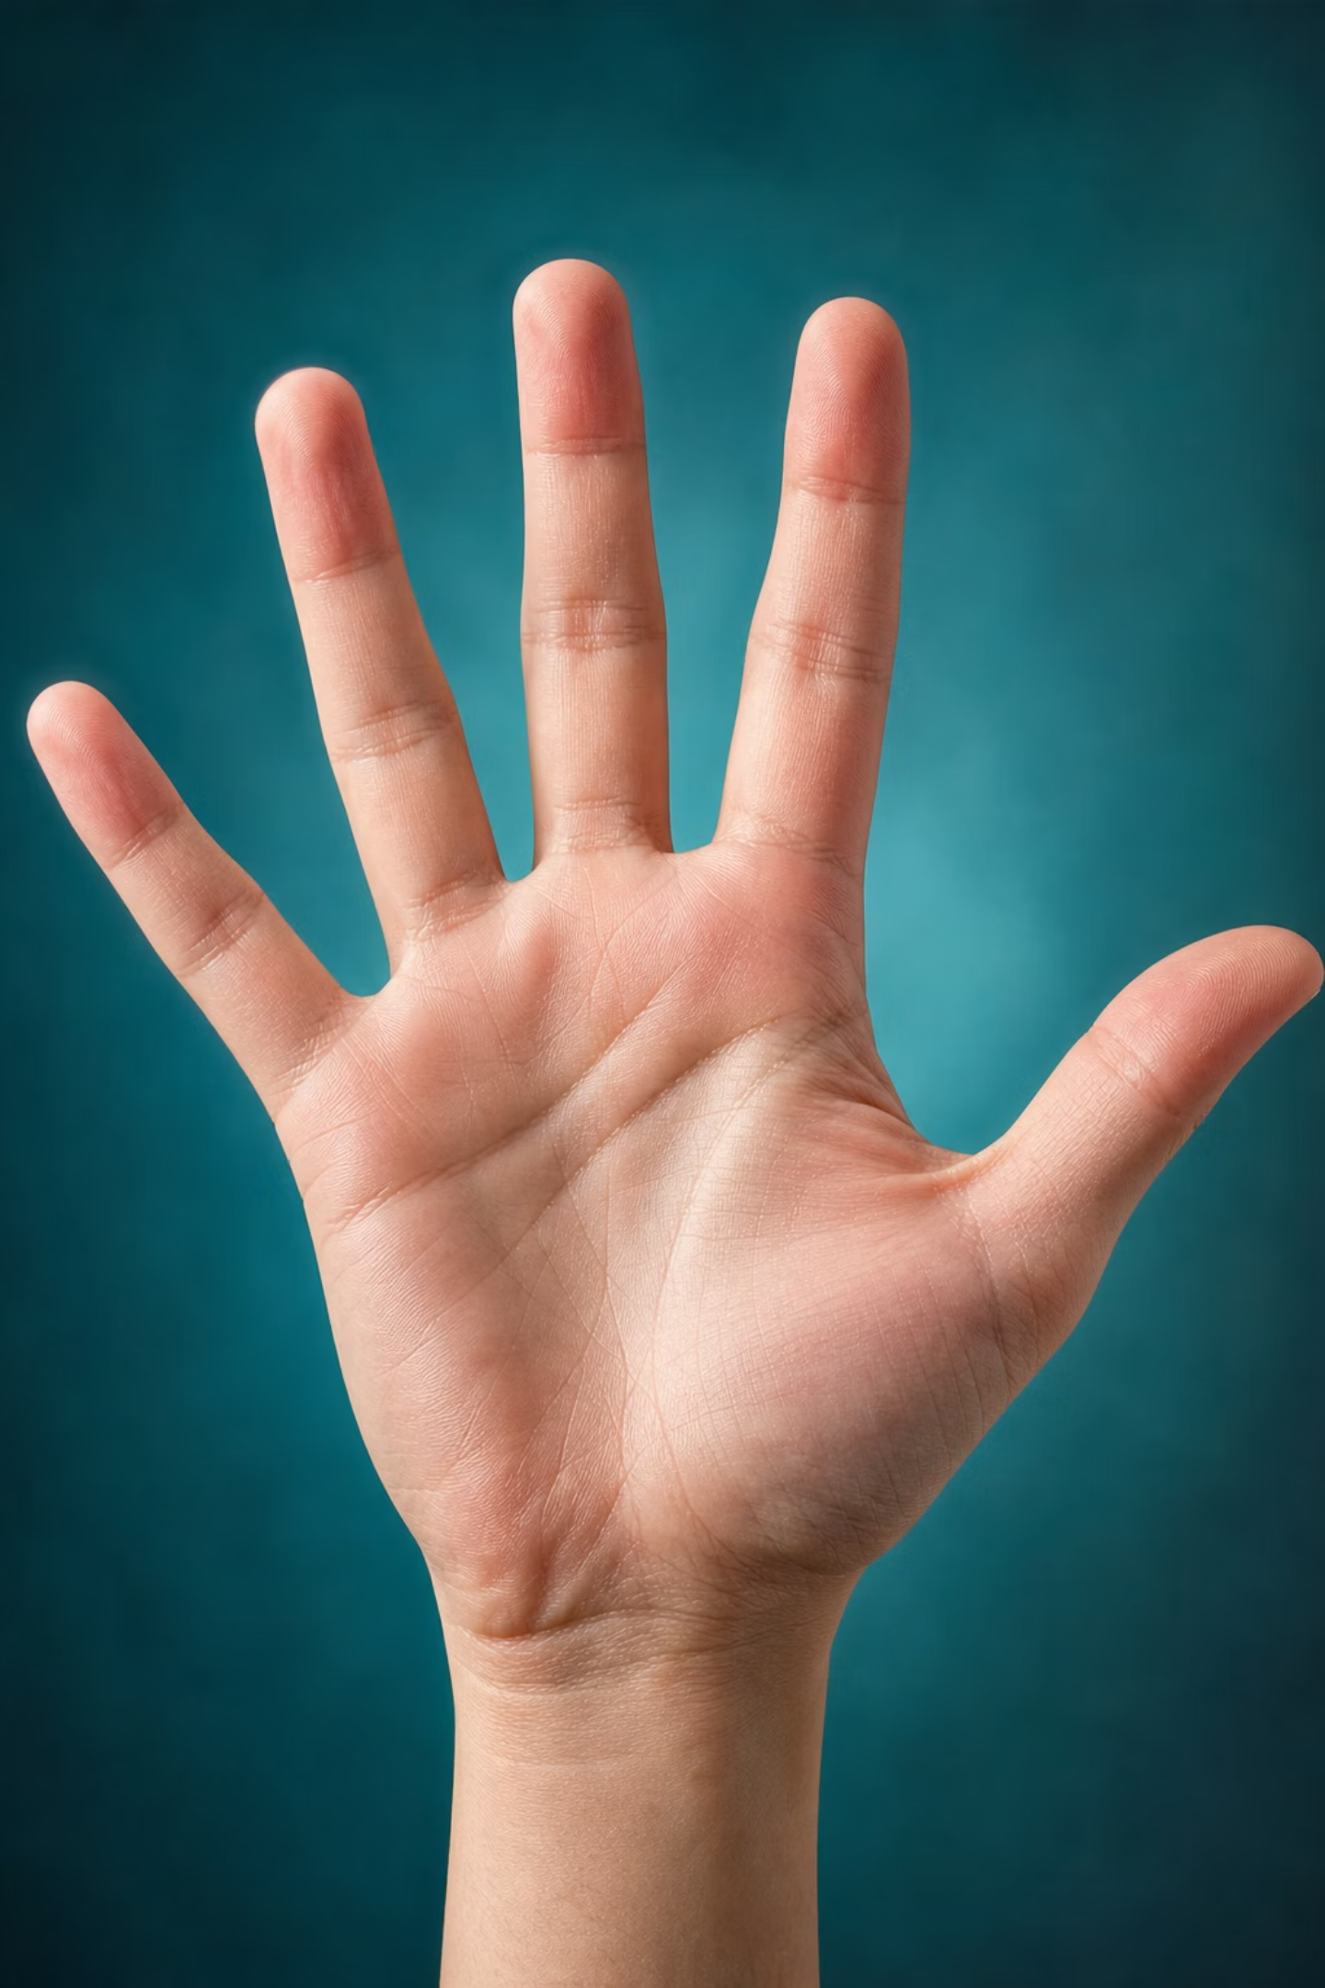
五
wǔ — Пять
Середина счёта! Показываем всю открытую ладонь — пять пальцев вместе. Просто и понятно!

Slide 5

Цифра 6: Жест «Телефон»
六
📞 Жест «Позвони мне!»
Выставляем большой палец и мизинец, остальные три пальца прижимаем к ладони.
Похоже на наш знакомый жест «Позвони мне»! Запомнить легко — попробуй сам прямо сейчас!
liù
Шесть
Это один из самых узнаваемых китайских жестов!

Slide 6
Цифра 7: Жест «Щепотка»
🤌 Жест «Щепотка»
七
Соединяем кончики большого, указательного и среднего пальцев вместе в одну плотную щепотку и направляем её вверх.
Представь, что ты держишь щепотку соли и аккуратно её поднимаешь!
qī
Семь

Slide 7


Цифра 8: Жест «Пистолет»
八
🔫 Жест «Пистолет»
Широко выставляем большой и указательный пальцы в сторону — похоже на букву «Л» или на игрушечный пистолет!
bā — Восемь
8 — самое любимое число в Китае. Подробнее об этом скоро!

Slide 8
Цифра 9: Жест «Крючок»
九
🪝 Жест «Крючок»
Загибаем только указательный палец в виде крючка, а все остальные пальцы крепко сжимаем в кулак.
Представь рыболовный крючок — вот твой указательный палец!
jiǔ
Девять

Slide 9
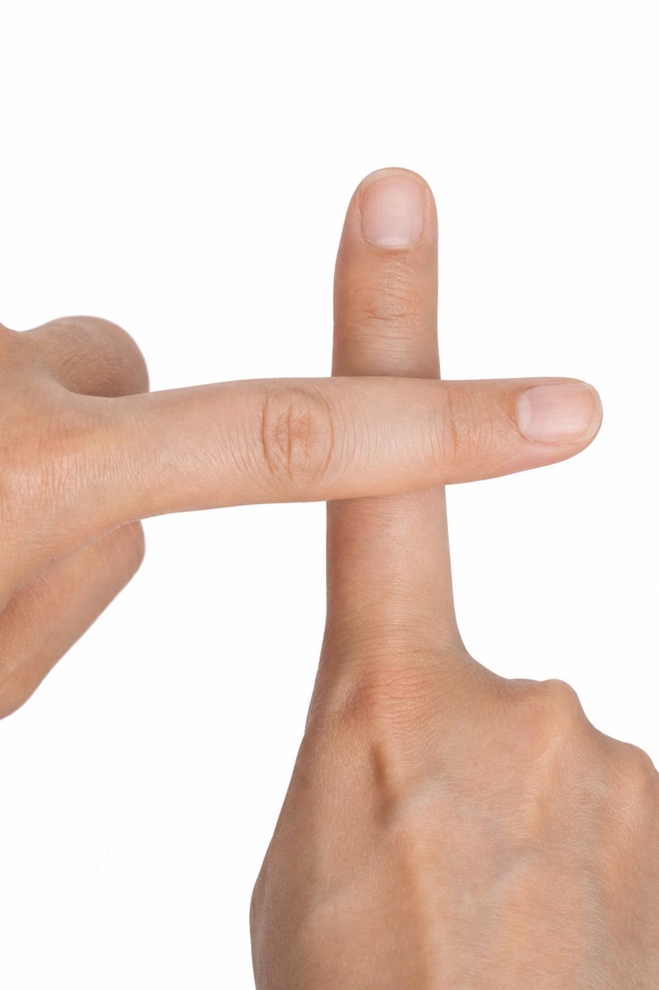
十
shí — Десять
Иероглиф выглядит в точности как знак «плюс» в математике!
✊ Жест одной рукой
Полностью сжимаем руку в кулак.
✚ Жест двумя руками
Скрещиваем два указательных пальца двух рук крестом.

Slide 10
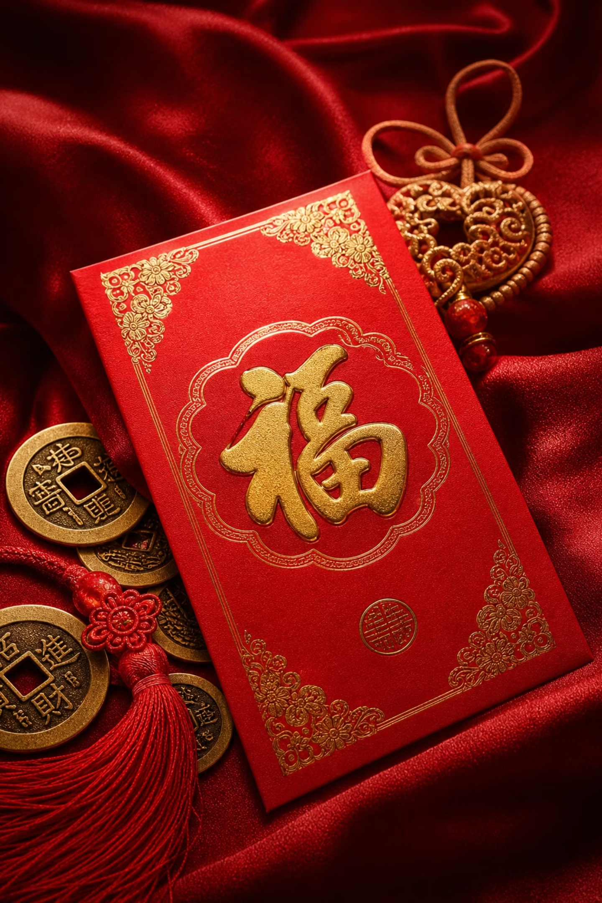
Магия цифр: 8 и 4
八 8
四 4
СЧАСТЛИВОЕ!
Несчастливое
«Бā» звучит похоже на слово «богатство». Китайцы обожают эту цифру и стремятся использовать её везде!
«Sì» звучит почти как слово «смерть». В китайских домах часто нет 4-го этажа — его просто пропускают!

Slide 11
Как китайцы диктуют числа?
Каждая цифра — по отдельности
一 五
三 七
yī wǔ = 15
sān qī = 37
Когда китайцы называют номера телефонов или кабинетов, они произносят каждую цифру строго по отдельности, одну за другой.
八 九
bā jiǔ = 89
Число 15 читается не как «пятнадцать», а как: «один, пять» — 一五 (yī wǔ)!
Попробуй продиктовать свой телефонный номер по-китайски!

Slide 12
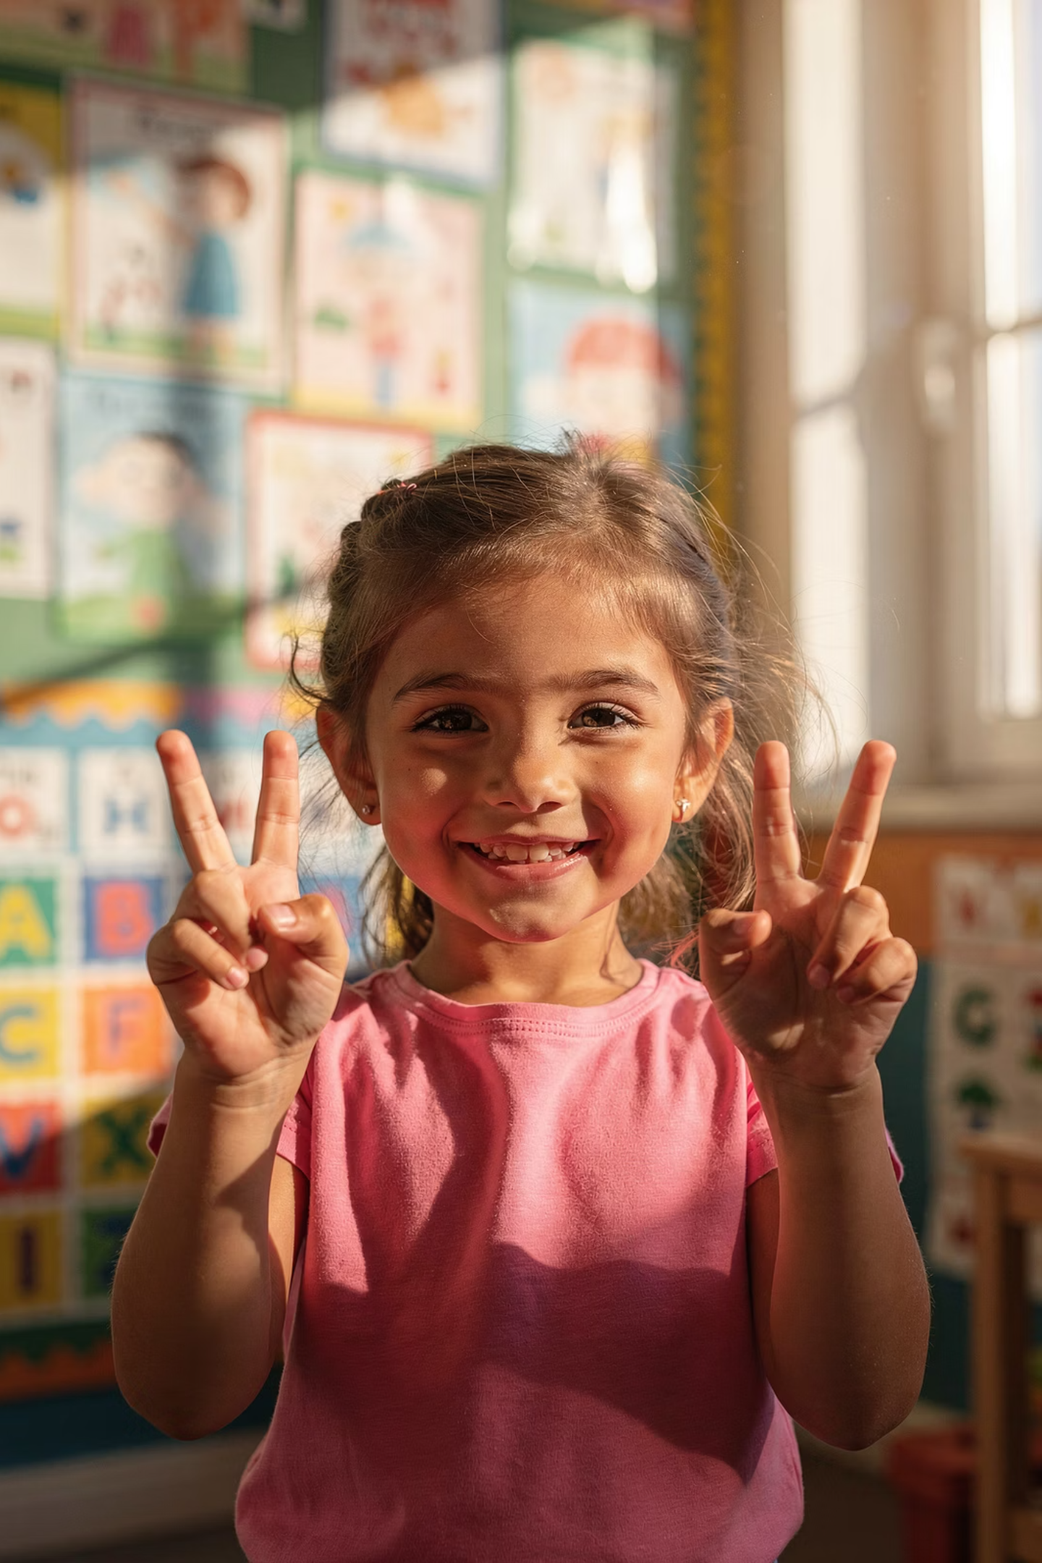
🎉 Ты умеешь считать по-китайски!
Прекрасно! Ты освоил все 10 цифр!
🖊️ Иероглифы
🤙 Жесты
Ты знаешь все знаки от 一 до 十
Телефон, щепотка, пистолет, крючок — запомнил!
🪞 Практика
Потренируй жесты дома перед зеркалом!

